Slide 1
Danno del DNA
Una sequenza di DNA può essere cambiata (mutata)
In assenza di correzione del danno, tali cambiamenti possono influire sul corretto funzionamento cellulare
Il danno al DNA può essere riparato mediante molteplici meccanismi
Tutti i carcinogeni determinano cambiamenti nella sequenza del DNA
I meccanismi di riparo utilizzati da diversi organismi cellulari (procarioti ed eucarioti) sono molto simili

Slide 2
Diversi tipi di sostituzione di base sono possibili nel DNA:
4 transizioni (pyr→pyr o pur→pur)
8 transversioni (pyr→pur o pur→pyr)

Slide 3
MUTAGENESI
La mutagenesi, la creazione di mutazioni, puo’ avvenire:
Spontaneamente
Essere indotta
Le mutazioni indotte sono mutazioni che avvengono quando un organismo e’ esposto deliberatamente o casualmente ad agenti fisici o chimici, noti come mutageni che interagiscono con il DNA causando mutazioni

Slide 4
Danni a carico del DNA
Agenti extracellulari
Meccanismi endogeni
Fattori chimici ambientali
Errori nella replicazione del DNA
Idrocarburi
Piante
Prodotti microbici (aflatossine)
Chemioterapici
Agenti alchilanti
Depurinazione
Deaminazione
Ossigeno reattivo ➔ radicali liberi
Raggi ultravioletti
Errori nella ricombinazione
Radiazioni ionizzanti
https://microbenotes.com/dna-damage-and-repair/

Slide 5
Tautomerism
the existence of a particular compound in two or more distinct forms
O
OH
H
N
N
N
N
H₂N
N
N
H₂N
N
N
R
R
‘KETO’ - Guanine
‘ENOL’ - Guanine
( normal )
( rare )
10.000 : 1 at equilibrium (i.e. frequency = 10⁻⁴)

Slide 6
Tautomeria
le basi possono passare
dalla forma
aminica = normale
iminica = rara
dallo stato
chetonico = normale
enolico = raro

Slide 7
Tautomeria e conseguenze
T
G
Nella sua forma rara una base può formare legami diversi rispetto a quelli normali e causare appaiamenti errati.
C
A

Slide 8
Transizione cheto enolica della G
5’
A C G T C
3’
T G C A G
3’
5’
5’
3’
A C G T C
G T C
G*T C
T A G
T G T A G
3’
5’
5’
3’
A C A T C
A C
T G
A C
T G
T G T A G
3’
5’
G T C
C A G
5’
3’
C A G
A C G T C
T G C A G
5’
3’
3’
5’
A C G T C
T G C A G
3’
5’
5’
3’
A C G T C
T G C A G
3’
5’
Se la transizione avviene durante la duplicazione del
cromosoma causa sostituzione di basi.

Slide 9
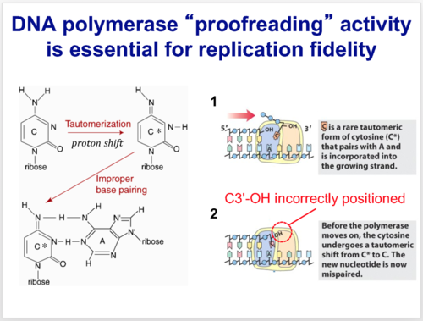

Slide 11
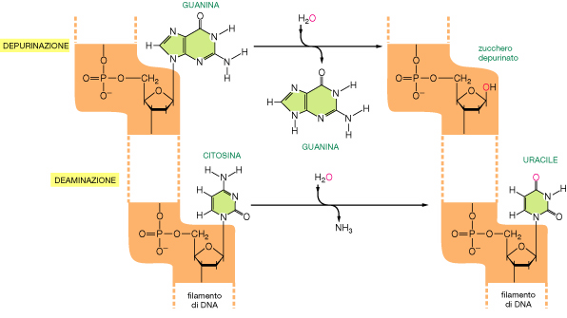
Meccanismi endogeni
Depurinazione
Circa 5000 adenine o guanine vengono perse ogni giorno per depurinazione in ciascuna cellula nucleata

Slide 12
Meccanismi endogeni
Deaminazione
Circa 100 citosine al giorno deaminano spontaneamente in ciascuna cellula nucleata per produrre uracile (con conseguente inserimento di una adenina sull’altra elica)
Nell’insieme si hanno ogni giorno circa 20,000 basi alterate in ciascuna cellula nucleata

Slide 13
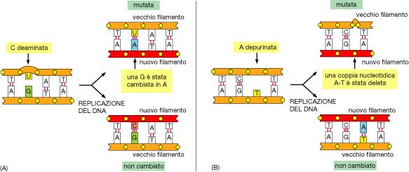

Slide 15
Possiamo incrementare la frequenza di mutazione?
chimici
i mutageni
fisici
genetici

Slide 16
Mutageni chimici e loro azione
Nome comune azione, proprietà particolari
A. AGENTI ALCHILANTI: donano gruppi alchilici ad altre molecole
Gas di mostarda (iprite) transizioni
EMS etilazione; transizioni G:C-A:T
EES etilazione; bifunzionale lega i due filamenti
del DNA provocando rotture ed aberrazioni.
NTG deaminazione
B. ANALOGHI DI BASE: incorporati durante la replicazione
5-BU analogo della timina; transizioni per tautomeria
5-BrDU analogo della adenina;transizioni per tautomeria
2-AP transizioni per tautomeria
C. COLORANTI ACRIDINICI: intercalanti, distorcono la struttura del DNA; alla replicazione si ha l’inserzione o la delezione di una o più basi
Proflavina sfasamento del modulo di lettura
Arancio di acridina sfasamento del modulo di lettura

Slide 17
Mutageni chimici e loro azione
Nome comune azione, proprietà particolari
A. AGENTI ALCHILANTI: donano gruppi alchilici ad altre molecole
Gas di mostarda (iprite) transizioni
EMS etilazione; transizioni G:C-A:T
EES etilazione; bifunzionale lega i due filamenti
del DNA provocando rotture ed aberrazioni.
NTG deaminazione
• Gli agenti alchilanti (iprite, azoto-iprite, epossidi,
EtilMetanSulfonato, ….)
• Legano all’acido nucleico un gruppo alchilico (metile,etile)
• Alterano le basi causando appaiamenti errati
es. O-6-etilguanina si appaia con timina

Slide 18
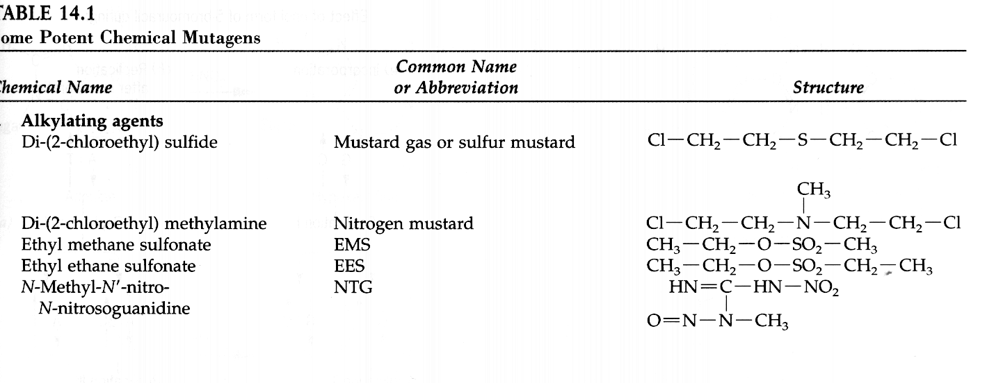
Mutageni chimici

Slide 19
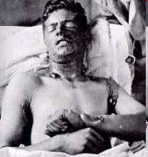
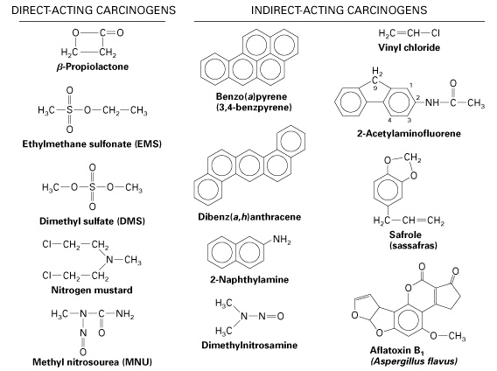

L'iprite è il primo gas impiegato per la guerra chimica.
E' stato utilizzato per la prima volta dalle truppe tedesche il 12 luglio 1917 durante la Seconda Battaglia di Ypres, luogo da cui prende il nome, causando 5.000 morti e 10.000 intossicati e segnando la nascita della guerra chimica.
L'iprite è un gas oleoso assai poco volatile. La sua pericolosità deriva dal fatto che agisce al solo contatto con la pelle. I sintomi che manifestano le vittime sono bruciore agli occhi, piaghe sul corpo, febbre e perdita improvvisa di globuli bianchi. La morte avviene infine per infezione. L'iprite ha un odore simile a quello della mostarda, perciò venne chiamata anche "gas mostarda".

Slide 20
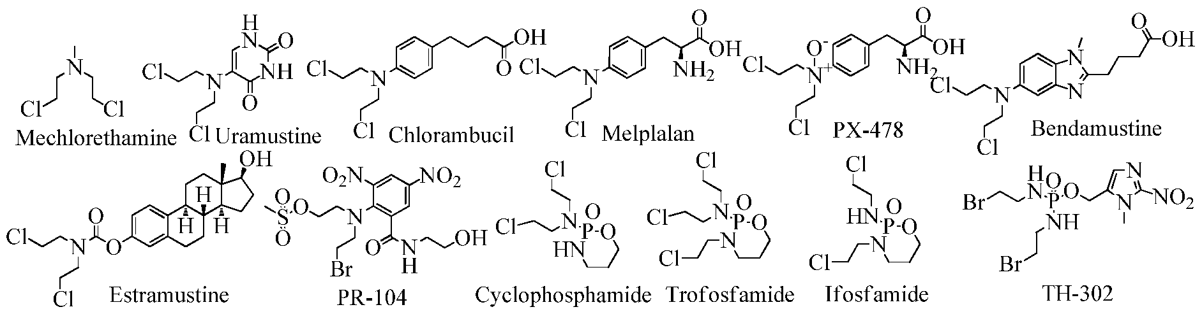

Slide 21
Esempio di mutageno chimico: etil-metan-sulfonato (EMS)

Slide 22
I carcinogeni chimici reagiscono con il DNA sia direttamente che indirettamente

Slide 23
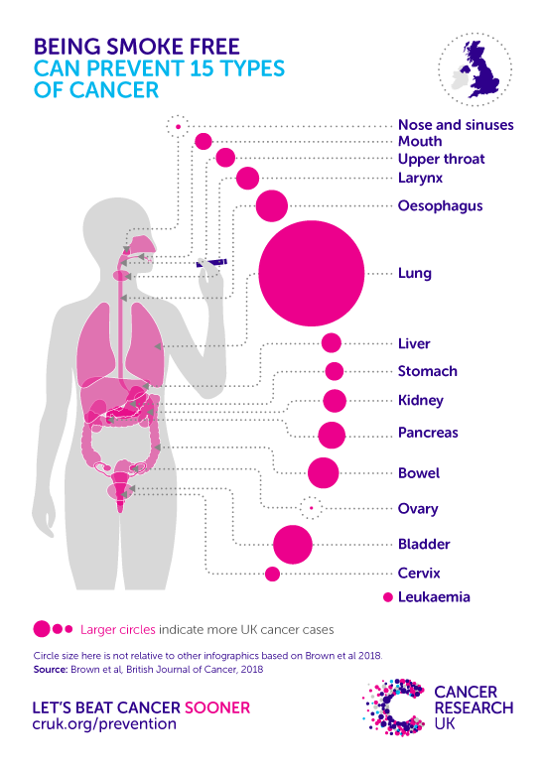
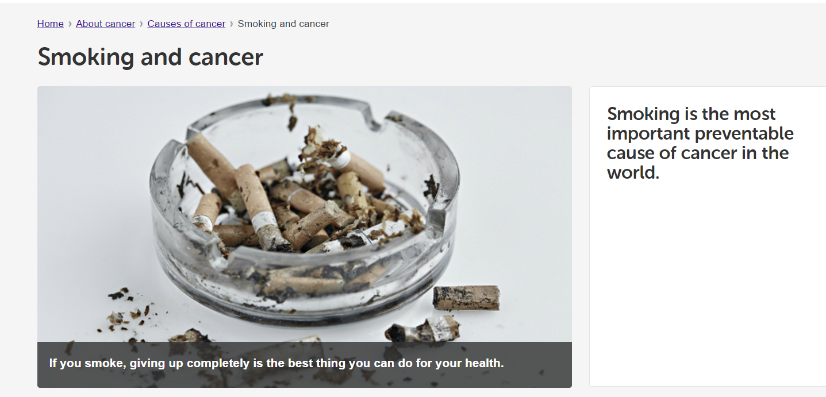

Slide 24
in the 1960 more than 100,000 young turkeys on poultry farms in England died in the course of a few months from an apparently new disease that was termed "Turkey X disease" .
Speculations made during 1960 regarding the nature of the toxin suggested that it might be of fungal origin. In fact, the toxin-producing fungus was identified as Aspergillus flavus (1961) and the toxin was given the name Aflatoxin by virtue of its origin (A.flavus--> Afla).
Humans are exposed to aflatoxins by consuming foods contaminated with products of fungal growth . Such exposure is difficult to avoid because fungal growth in foods is not easy to prevent . Even though heavily contaminated food supplies are not permitted in the market place in developed countries, concern still remains for the possible adverse effects resulting from long-term exposure to low levels of aflatoxins in the food supply .
Aflatoxin in dry dog food manufactured by Diamond Pet Foods was responsible for at least 23 dog deaths due to liver failure between Dec 2005 and early 2006.
in northwest India in the fall of 1974. According to one report of this outbreak, 397 persons were affected and 108 persons died.

Slide 25
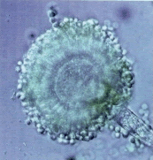
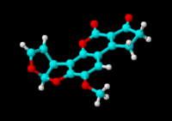
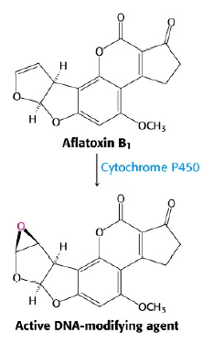
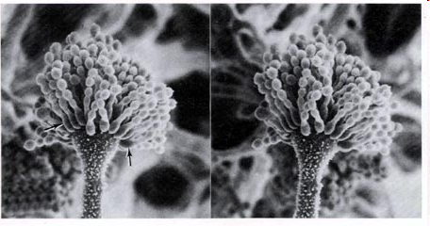
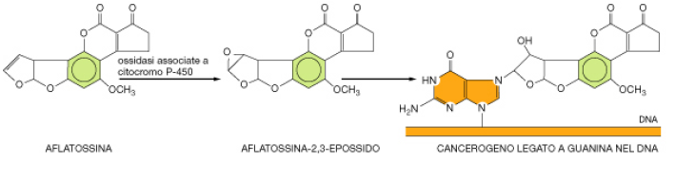
Aflatoxin reaction
L' azione mutagena delle aflatossine B1 ed M1 è legata alla formazione dell' epossido, un intermedio metabolico che forma legami covalenti con la catena del DNA.

Slide 26
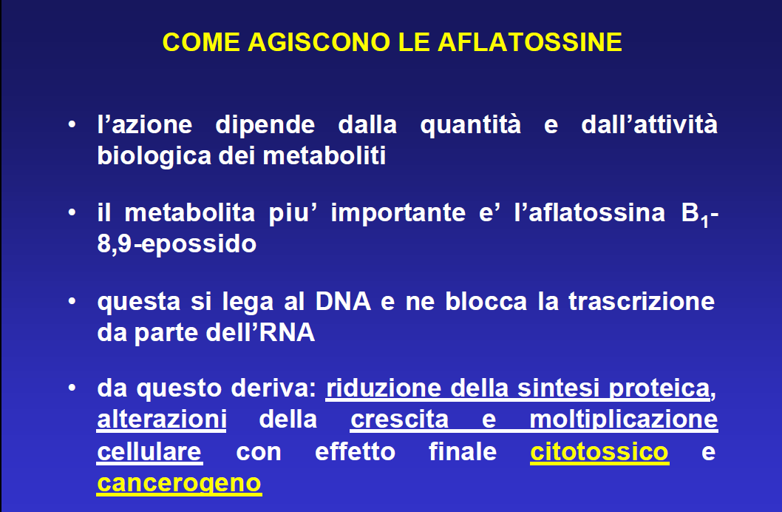

Slide 27
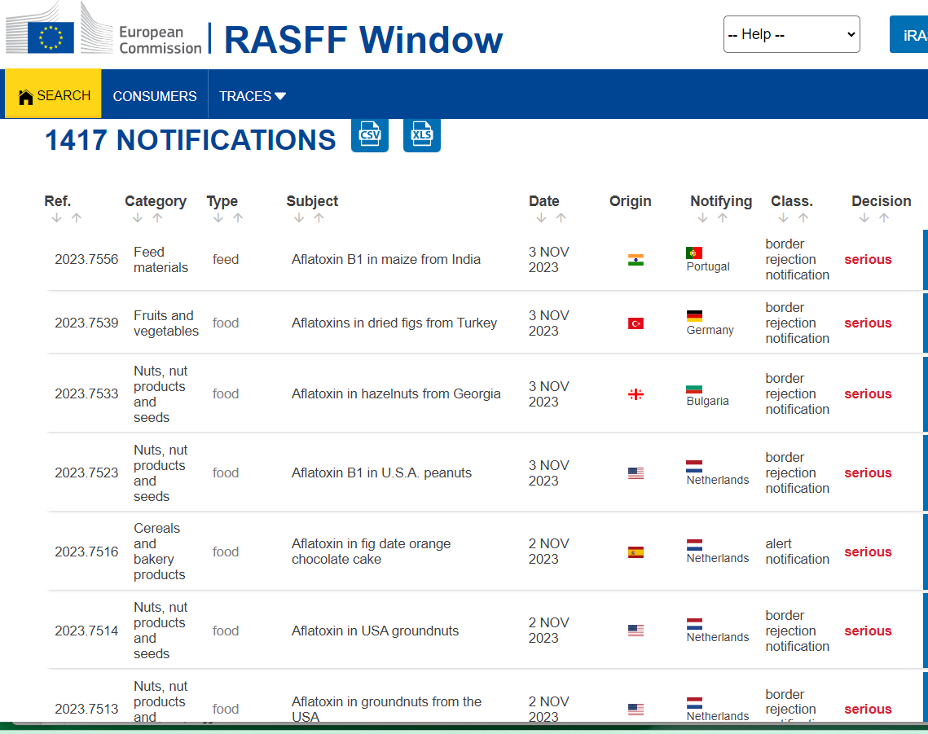
Rasfff portal

Slide 28
ma i rischi legati alle aflatossine contenute negli alimenti non erano presenti anche in passato? Voglio dire, guardando i nostri nonni che bevevano latte come noi, non dovremmo conoscere le conseguenze dell'essere esposti continuamente ad un basso livello di aflatossine?
Aflatoxin B1 alone was estimated to cause 25,200 to 155,000 cases each year [10,11], 40% of which occur in sub-Saharan Africa only [2] where aflatoxin-induced liver cancer accounts for one-third of all liver cancer cases recorded in the whole African continent [12].
At the country level, China has the highest incidence of liver cancer in the world, with the vast majority being recorded in the Southern part of the country where the two main synergistic causative agents, exposure to dietary aflatoxins and HB chronic infections, are endemic and highest [3].

Slide 30
Lo spettro elettromagnetico
I mutageni fisici: radiazioni UV ed ionizzanti
380nm
blu
verde
giallo
rosso
750nm
LUCE VISIBILE
Raggi
cosmici
Raggi
gamma
Raggi X
UV
Infrarossi
Microonde
Onde radio
10⁻⁵nm
10⁻³nm
1nm
lunghezza d’onda
10³ nm
10⁶ nm
10⁹nm
10³m
radiazione ionizzante
Livello energetico
piu’ alto
piu’ basso

Slide 31
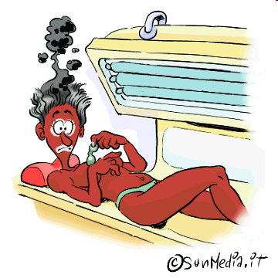
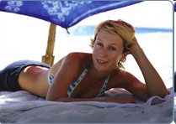
Danni da esposizione a raggi UV

Slide 32
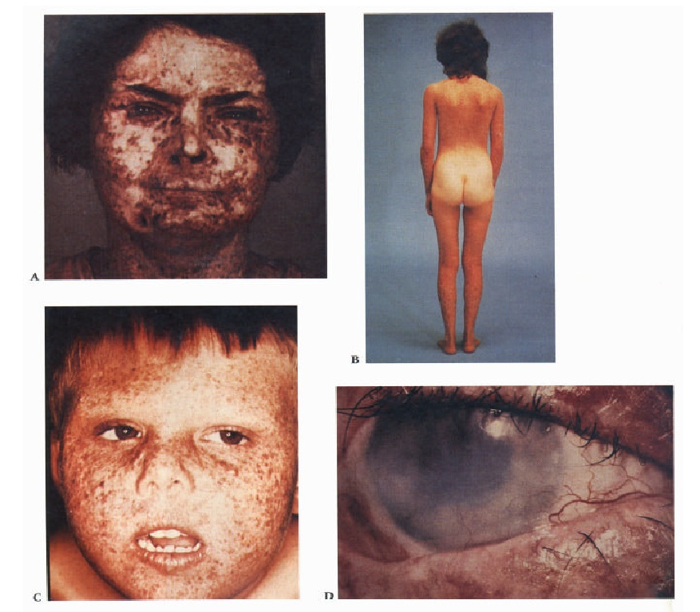

Slide 33
UV Damage of DNA
A common type of DNA damage is associated with exposure
to Ultraviolet Light:
    - can produce thymine dimers (260 nm light)
    ---GCTATTCACGA---
    ---CGATAAGTGCT---
    Formed from two adjacent thymine residues joined by either cyclobutane rings involving carbons 5 and 6 or 6-4 carbon linkages
    Blocks replication & transcription because helix distortion blocks polymerization past this site
    Ability of an organism to survive UV irradiation directly correlates with its ability to remove thymine dimers from its DNA

Slide 34
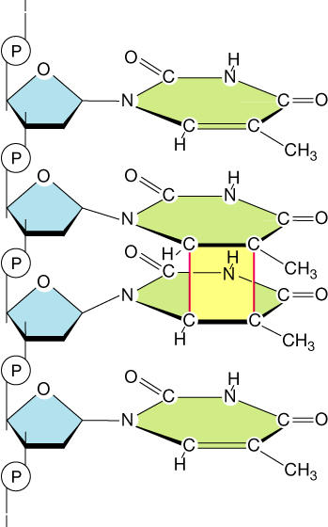
Radiazioni UV e dimerizzazione delle pirimidine

Slide 35
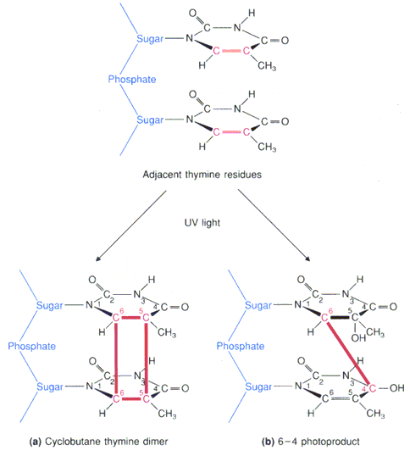
Thymine dimers: major cause of UV-induced mutations
Another dimer called a 6-4 dimer is now know to be the major cause of UV induced mutations

Slide 36
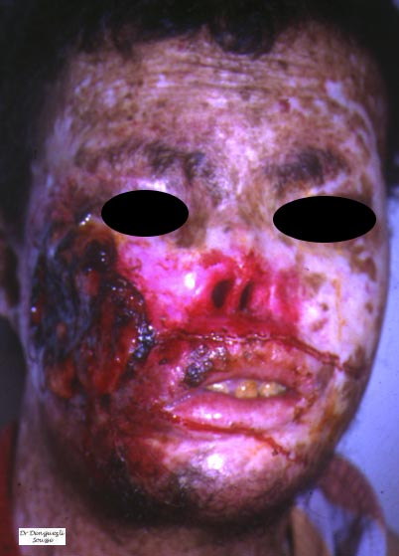
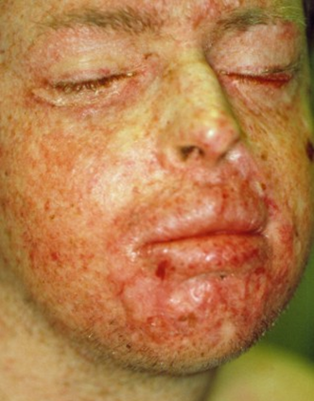
Riparazione del DNA nell’uomo
Xeroderma pigmentosum: malattia autosomica recessiva, estrema sensibilità della pelle ai raggi UV ed elevata incidenza di carcinomi della pelle e melanomi.
Causa: incapacità di riparare i danni al DNA provocati dai raggi UV per l’inabilità ad operare il taglio iniziale che porta alla eliminazione del dimero di timina ed alla sua riparazione.

Slide 37
Lo spettro elettromagnetico
I mutageni fisici: radiazioni UV ed ionizzanti
380nm
blu
verde
giallo
rosso
750nm
LUCE VISIBILE
Raggi
cosmici
Raggi
gamma
Raggi X
UV
Infrarossi
Microonde
Onde radio
10⁻⁵nm
10⁻³nm
1nm
lunghezza d’onda
10³ nm
10⁶ nm
10⁹nm
10³m
radiazione ionizzante
Livello energetico
piu’ alto
piu’ basso

Slide 38
Esistono circa 130 geni direttamente coinvolti nel processo di riparazione del DNA.
La stessa DNA polimerasi ha una subunita’ deputata alle cosidette correzioni di bozza
Esistono inoltre altri meccanismi che impediscono alle cellule con mutazioni nocive di riprodursi attraverso processi di apoptosi

Slide 39
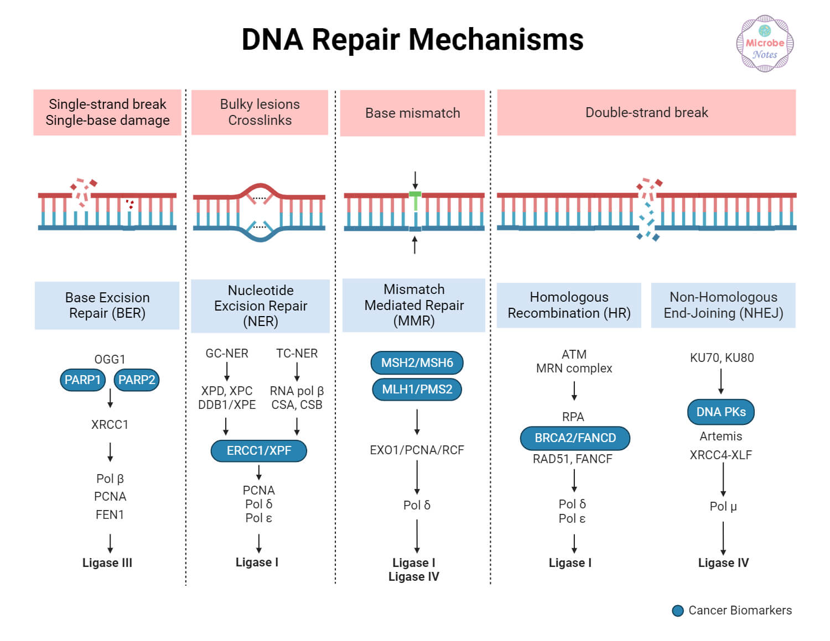

Slide 40
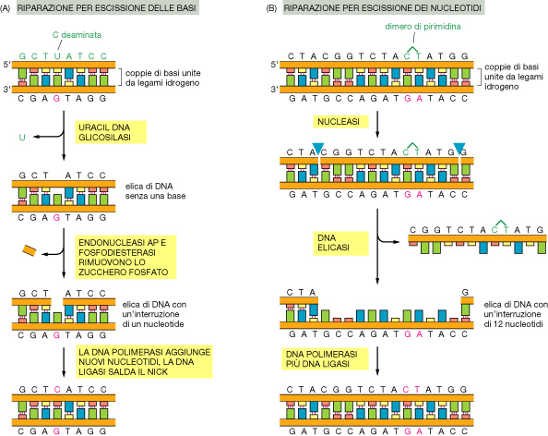
Meccanismi per escissione di basi (BER):
DNA glicosilasi riconosce e rimuove la base alterata
AP endonucleasi rimuove lo zucchero e il gruppo fosforico
Una DNA POLIMERASI riempie “il buco”
Una DNA ligasi III unisce i filamenti

Slide 41
Meccanismi per escissione di nucleotidi (NER):
Utilizza differenti enzimi
nucleasi,
elicasi,
DNA polimerasi,
DNA ligasi
difetti di questo sistema sono alla base dello Xeroderma pigmentoso (autosomica recessiva)

Slide 42
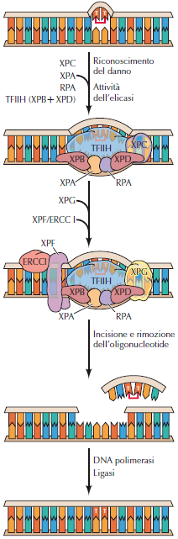


Slide 43
